Slide 1

PEOPLE ANALYTICS · ANÁLISIS DE REDES ORGANIZACIONALES (ONA)
Organigrama vs. realidad
Lo que la red de comunicación interna revela sobre cómo trabaja de verdad la organización
Yared Gómez · Psicóloga & People Analytics · Junio 2026

Slide 2
¿Refleja el organigrama cómo se trabaja de verdad?
Toda empresa tiene dos estructuras: la formal (el organigrama) y la informal (con quién colabora realmente cada persona). Cuando las dos se alejan, aparecen silos, duplicidades y personas clave invisibles.
1.005
empleados analizados
42
departamentos en el organigrama
Hemos analizado la red de emails internos de una organización real (solo quién se comunica con quién — nunca el contenido) para comparar ambas estructuras con datos.
25.571
relaciones de comunicación

Slide 3




Cómo lo hemos analizado
1 · Construir la red
2 · Detectar los equipos reales
3 · Comparar con el organigrama
Cada empleado es un punto; cada relación de email, una conexión. El resultado es el mapa real de colaboración.
Un algoritmo (Louvain) agrupa a las personas que más se comunican entre sí, sin conocer el organigrama.
Medimos cuánto coinciden los equipos reales con los departamentos oficiales, y dónde no lo hacen.
Privacidad por diseño: se analizan únicamente metadatos (quién habla con quién). El contenido de los mensajes nunca se toca. Cumplimiento RGPD.

Slide 4
HALLAZGO 1
La organización real es más simple que el papel
42
8
→
departamentos
en el organigrama
equipos reales
de colaboración
El organigrama solo explica una parte de la comunicación real (coincidencia del 59%). Varios departamentos funcionan de hecho como un único equipo; otros viven repartidos entre grupos distintos.

Slide 5
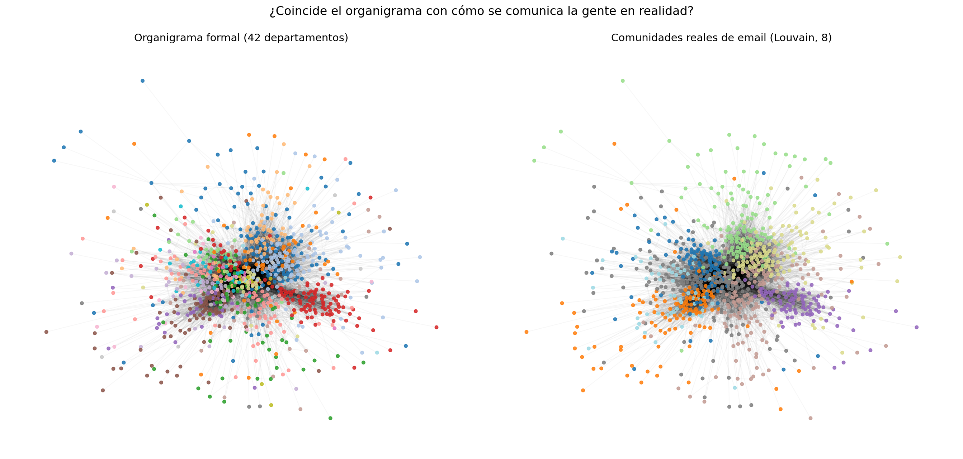
La misma plantilla, dos fotografías
Izquierda: cada color es un departamento oficial — el centro es una mezcla sin patrón. Derecha: los equipos reales que emergen de la comunicación — grupos nítidos y compactos.

Slide 6
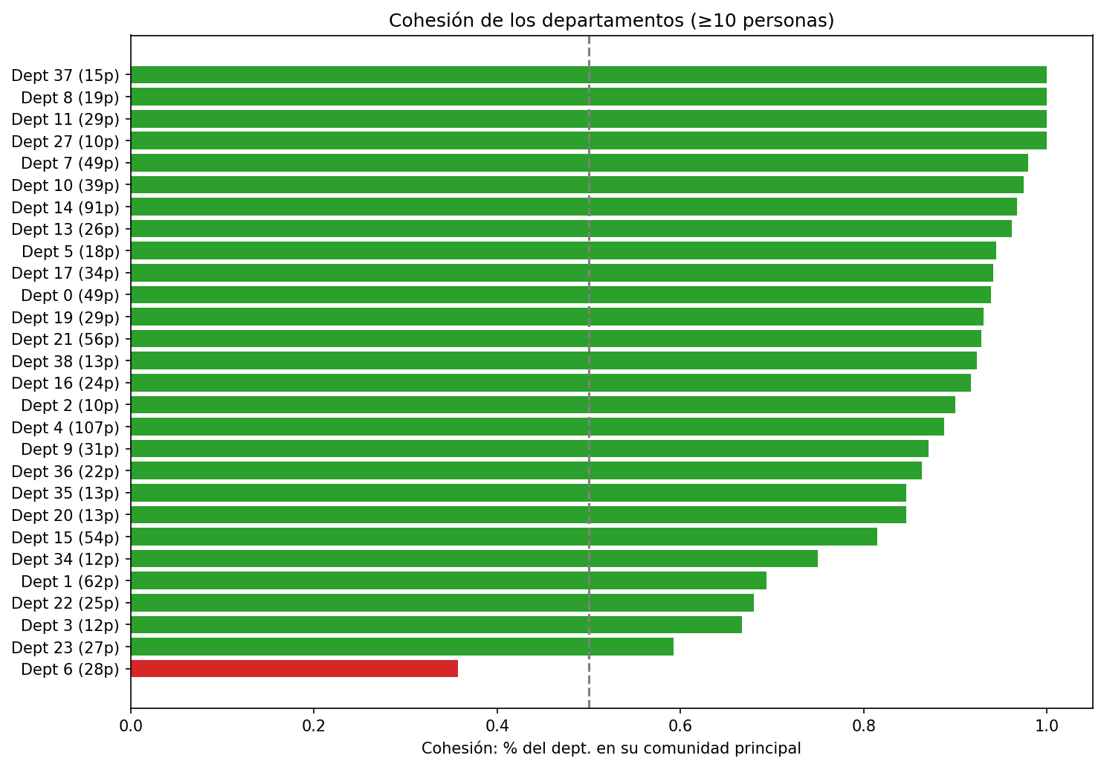

HALLAZGO 2
Hay departamentos que trabajan partidos
Medimos la cohesión de cada departamento: qué porcentaje de sus miembros pertenece a su mismo equipo real de colaboración.
36%
cohesión del departamento menos integrado: dos de cada tres de sus miembros colaboran más fuera que dentro de su propia unidad.
Señal para revisar dependencias, cargas o el propio diseño de la unidad.

Slide 7

HALLAZGO 3
Unas pocas personas sostienen toda la comunicación transversal
1 persona
conecta ella sola 36 de los 42 departamentos
¿Qué pasa si uno de ellos se va?
La comunicación entre áreas se rompe de un día para otro
Se pierde conocimiento de coordinación que no está documentado
Nadie lo anticipa, porque su rol no figura en ningún organigrama
Son los “brokers”: empleados por los que pasa la información entre áreas. El organigrama no los ve — la red sí. Los 10 principales concentran la mayor parte de los puentes entre departamentos.

Slide 8




Qué significa esto para el negocio
Silos invisibles
Riesgo de fuga crítico
Áreas que apenas se comunican con el resto no se detectan en comités: se ven en la red.
Los brokers son las salidas más caras. Identificarlos permite retener y preparar sucesión.
Reorganizar con datos
Coordinación no reconocida
Antes de mover cajas en el organigrama, conviene saber qué equipos reales se van a romper.
Hay personas haciendo trabajo de conexión sin que su rol, su sueldo o su evaluación lo reflejen.

Slide 9
Próximos pasos propuestos
1
Replicar el análisis con nuestros datos
Metadatos de email o Teams, anonimizados y agregados, con garantías RGPD desde el diseño.
2
Diagnóstico en los departamentos partidos
Entrevistas y encuesta de pulso donde la cohesión es baja: ¿proyecto transversal sano o unidad mal diseñada?
3
Plan de retención y sucesión para brokers
Reconocer su rol de coordinación, reducir dependencia y documentar conocimiento crítico.
4
Medir la evolución cada 6 meses
La red cambia con reorganizaciones, remoto y rotación. Lo que se mide, se puede gestionar.

Slide 10
La estructura informal de tu organización existe.
La única pregunta es si la conoces y la gestionas.
Yared Gómez · People Analytics & Desarrollo Organizacional · github.com/yaredgomezanalyst

Slide 11
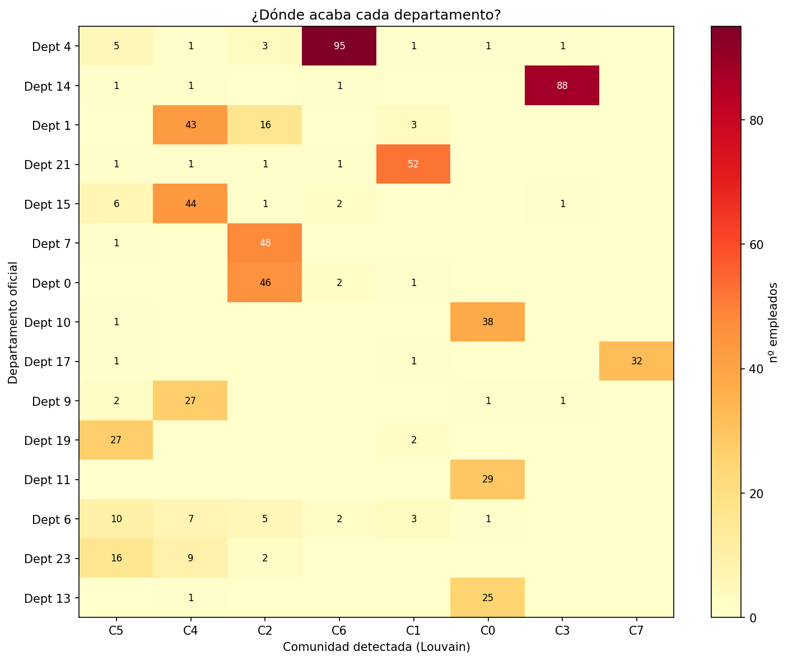
ANEXO TÉCNICO
Metodología y métricas
Datos: email-Eu-core (Stanford SNAP). Red de emails de una institución europea de investigación.
Detección de comunidades: algoritmo de Louvain (modularidad = 0,41 — estructura de grupos clara, no ruido).
Coincidencia organigrama-comunidades: NMI = 0,59 · ARI = 0,36 (0 = nada que ver; 1 = idénticos).
Personas clave: centralidad de intermediación (betweenness) sobre la componente gigante (986 empleados).
Stack: Python · NetworkX · pandas · scikit-learn.

